Slide 1
BỘ CÔNG THƯƠNG
TRƯỜNG ĐẠI HỌC CÔNG NGHIỆP TP. HCM
KHOA HỌC MÁY TÍNH
ĐỒ ÁN CHUYÊN NGÀNH
QUẢN LÝ TRUNG TÂM TIN HỌC
TRƯỜNG ĐẠI HỌC CAO ĐẲNG
Giảng viên hướng dẫn : NGUYỄN ĐỨC CƯƠNG

Slide 2
1.TẠ THỊ NHẠN_08701684
2.CAO THỊ TÂM_08701854
NHÓM SINH VIÊN THỰC HIỆN

Slide 3
Mục tiêu đề tài
Phần mềm quản lý trung tâm tin học cũng là một phần mềm có vai trò không nhỏ trong việc quản lý đăng ký dạy và học của giáo viên, học viên. nhờ có phần mềm này mà chúng ta có thể quản lý được các thông tin về giáo viên, học viên, lớp học, khoá học… và tìm kiếm các thông tin về điểm ..một cách nhanh chóng và chính xác mà không cần phải lưu trữ và dở sổ sách .
Chính vì thế mục đích cơ bản của phàn mềm này là giúp nhân viên quản lý trung tâm một cách tốt nhất và ít tốn công sức nhất

Slide 4
Phân tích nghiệp vụ
Học viên đến đăng ký học
Bộ phận kế toán thu học phí và ghi biên lai
Học viên mang biên lai đến ghi danh
Nhân viên sẽ xếp lớp
Giáo viên đăng ký lớp dạy
Nhân viên xếp lịch học
Cuối khóa học nhân viên nhập điểm
Trung tâm cấp-phát chứng chỉ

Slide 5
PHÂN TÍCH VÀ THIẾT KẾ
Xây dựng các đối tượng và các thông tin cần lưu trữ.
Đối tượng học viên
Đối tượng giáo viên
Khoá học
Đối tượng lớp học
Phòng học
Đối tượng điểm
Biên lai
Đối tượng môn học
Admin

Slide 6
Mô hình Usecase
Xác định các tác nhân của hệ thống:
Hệ thống có 2 tác nhân chính là:
    Nhân viên
    Bộ phận kế toán.
  Xác định các usecase:
Hệ thống có 8 usecase là:
    Thông tin khoá học
    Xếp lớp
    Tìm kiếm
    Thống kê
    In danh sách
    QL Cấp chứng chỉ
    Đăng nhập
    Viết biên lai

Slide 7
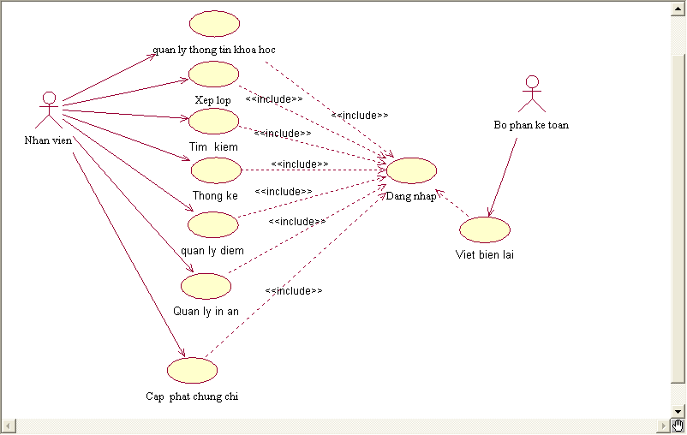
USECASE tổng quát:

Slide 8
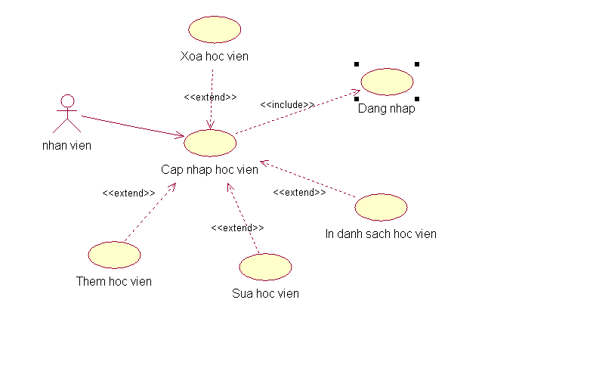
Usecase phân giã của chức năng cập nhập học viên

Slide 9
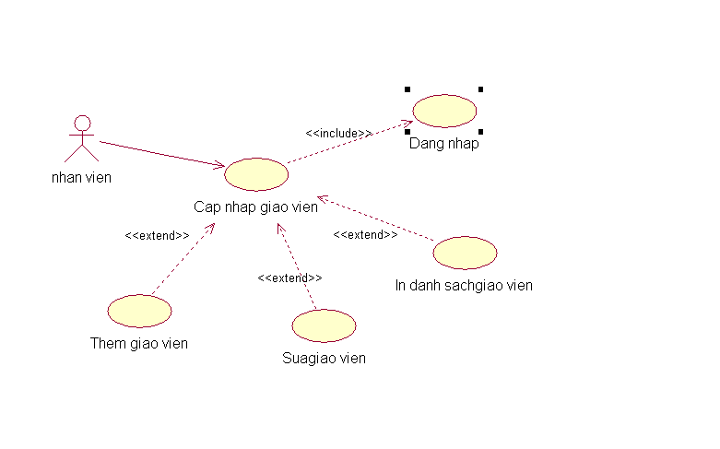
Usecase phân giã của chức năng cập nhập giáo viên

Slide 10
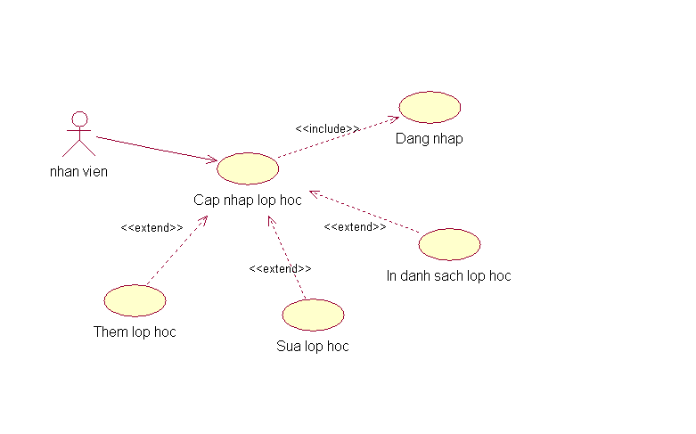
Usecase phân giã của chức năng cập nhập lớp học:

Slide 11
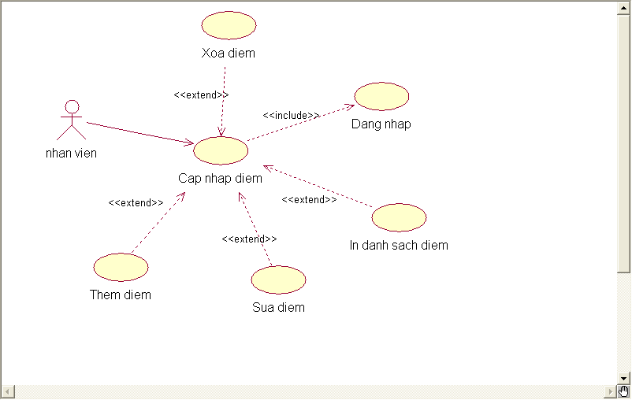
Usecase phân giã của chức năng cập nhập điểm học viên

Slide 12
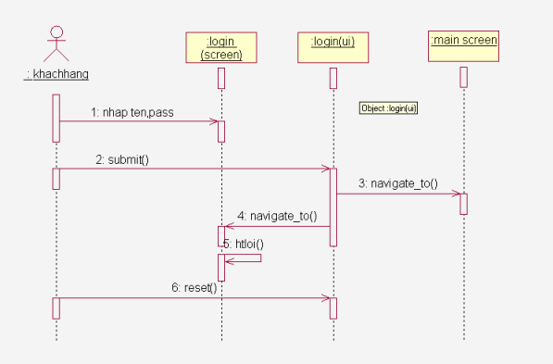
Lược đồ sequence cho use case login

Slide 13
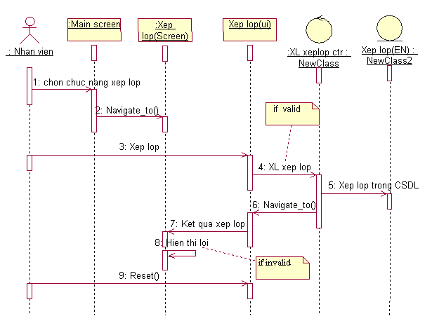
Lược đồ tuần tự cho chức năng xếp lớp

Slide 14
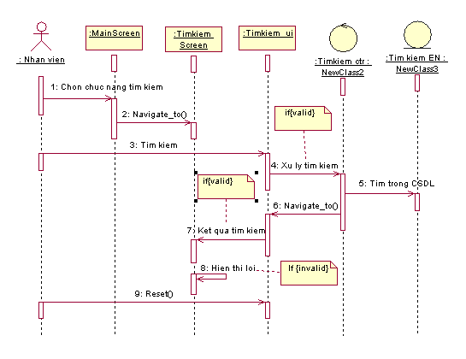
Lược đồ sequence cho usecase tìm kiếm

Slide 15
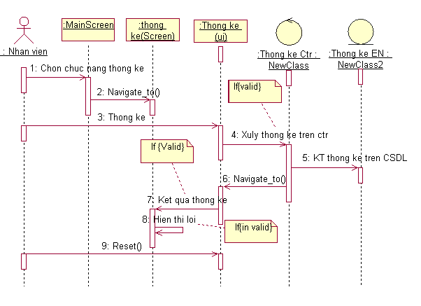
Lược đồ tuần tự cho chức năng thống kê

Slide 16
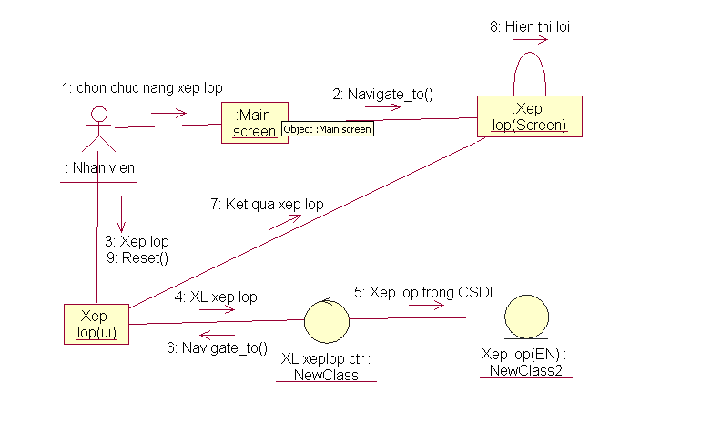
Biểu đồ cộng tác
Biểu đồ cộng tác cho chức năng xếp lớp.

Slide 17
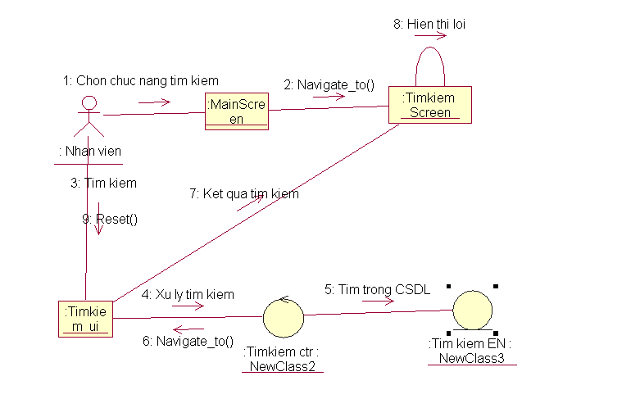
Biểu đồ công tác cho chức năng tìm kiếm

Slide 18
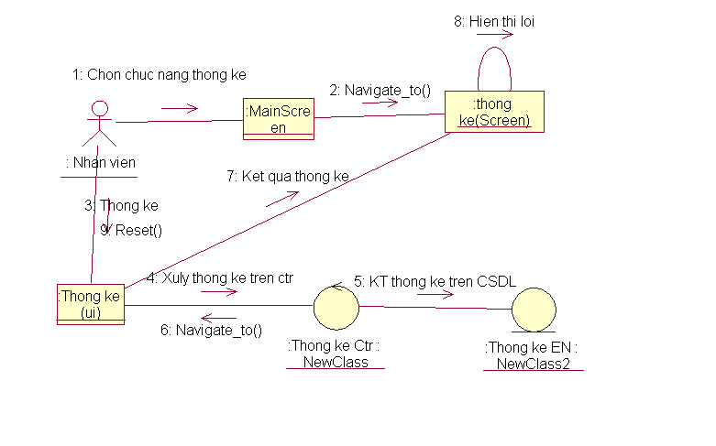
Biểu đồ công tác cho chức năng thống kê

Slide 19
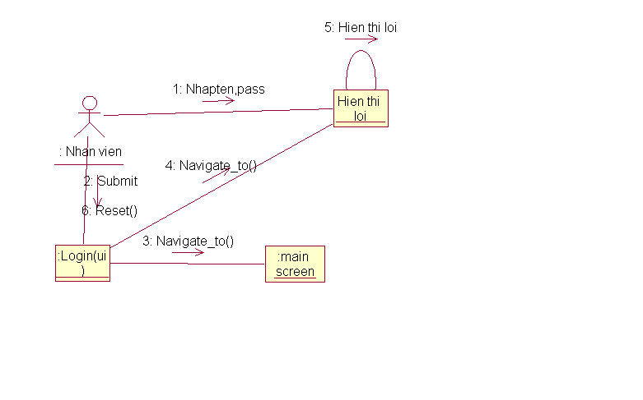
Biểu đồ công tác cho chức năng login

Slide 20
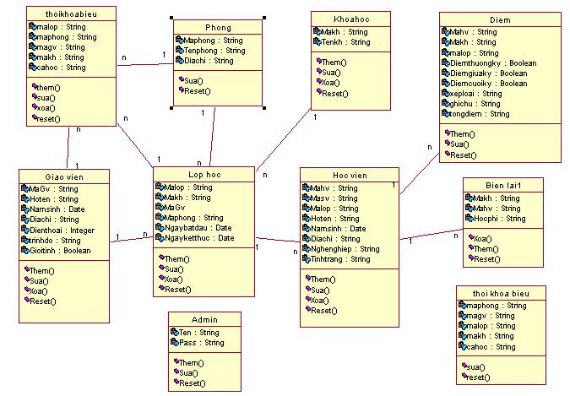
Lược đồ lớp

Slide 21
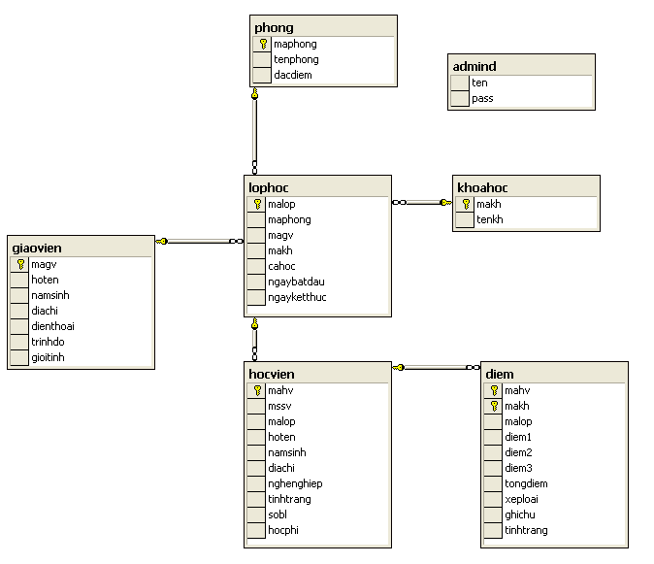
Mô hình dữ liệu

Slide 22
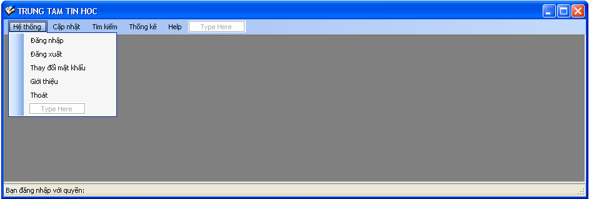
Thiết kế giao diện
1. Các Menu chính
Quản lý Trung tâm tin học gồm một số menu chính sau:
Hệ thống:
  cho phép đăng nhập
  Đăng xuất
  Thay đổi mật khẩu
  Giới thiệu

Slide 23
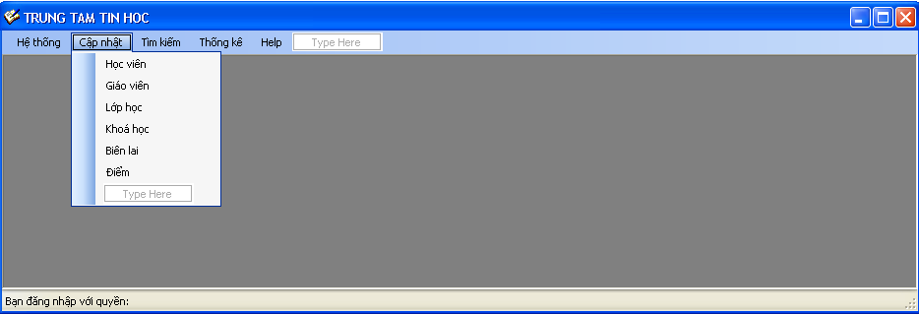
Cập nhập
  Cập nhập học viên
  Cập nhập giáo viên
  Cập nhập lớp học
  Cập nhập khoá học
  Cập nhập biên lai
  Cập nhập điểm

Slide 24
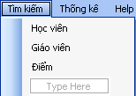
  Tìm kiếm
  Tìm kiếm học viên
  Tìm kiếm giáo viên
  Tìm kiếm điểm

Slide 25
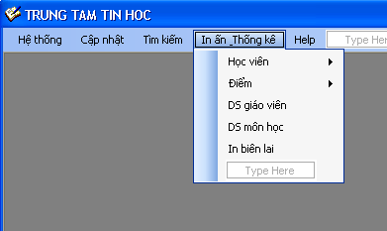
Thống kê
  In biên lai
  Học viên
  Điểm
  Danh sách môn học
  Danh sách giáo viên

Slide 26
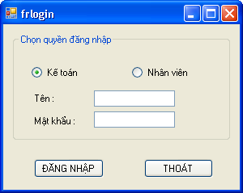
Màn hình đăng nhập
Đăng nhập: Được chia làm 2 quyền là nhân viên trung tâm được phép quản lý toàn bộ hệ thống trừ việc in biên lai là dành cho bộ phận kế toán

Slide 27
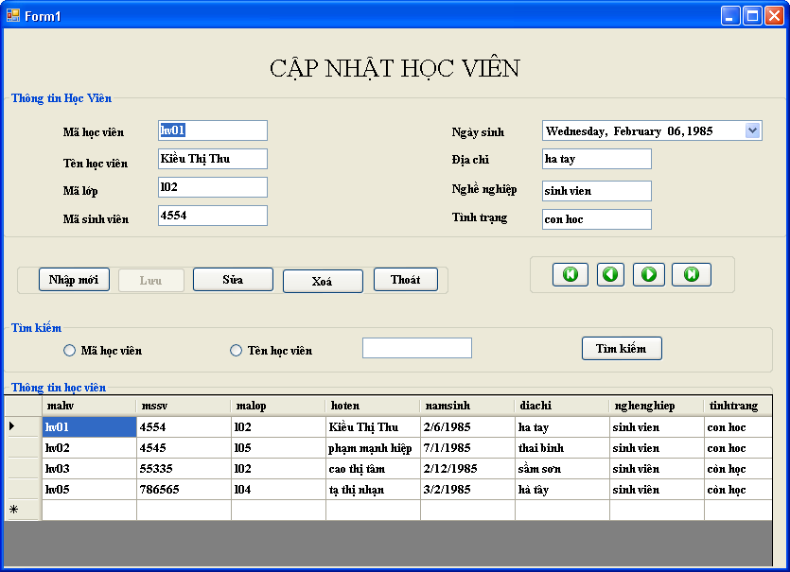
Cập nhập học viên

Slide 28
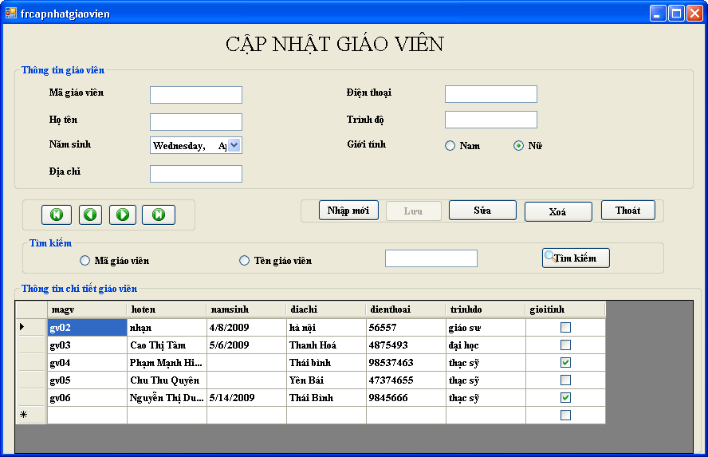
Cập nhập giáo viên

Slide 29
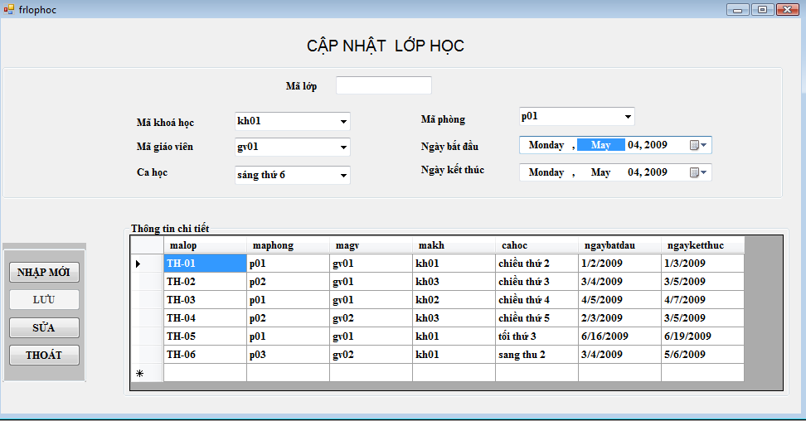
Thông tin lớp học

Slide 30
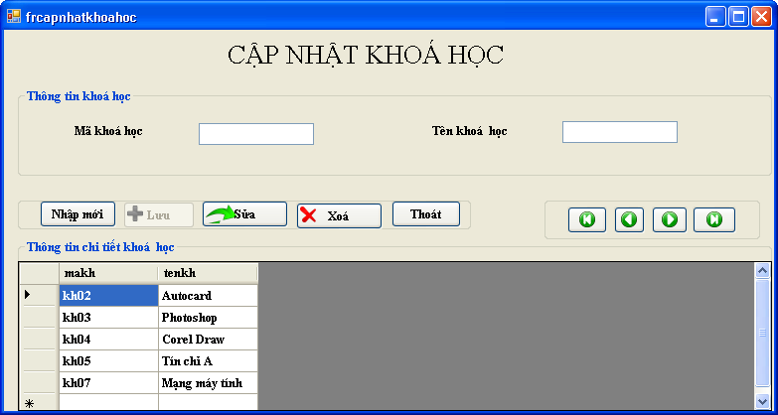
Cập nhập khoá học

Slide 31
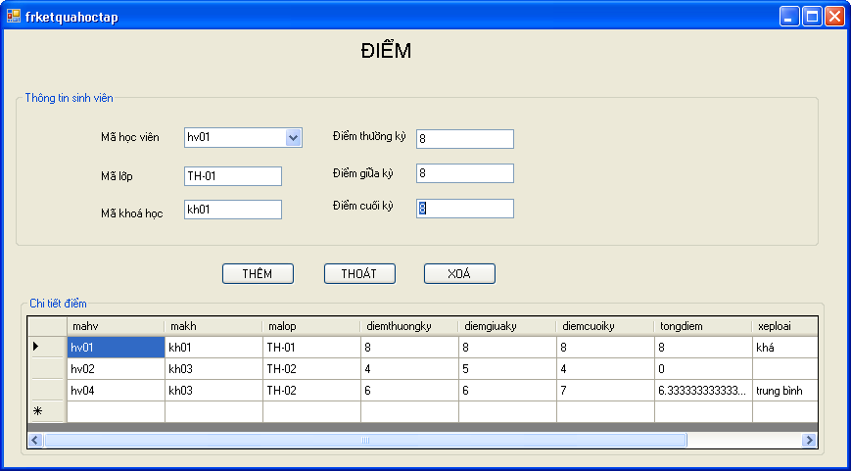
Kết quả học tập

Slide 32
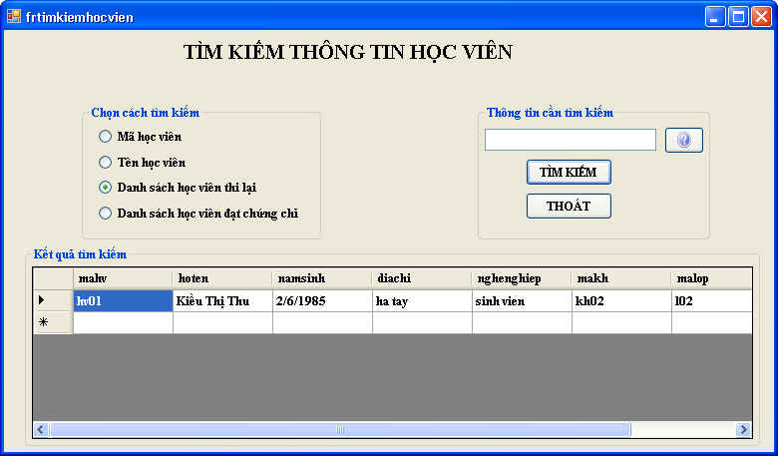
Tìm kiếm thông tin học viên

Slide 33
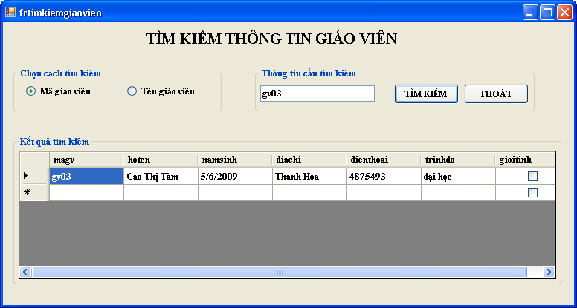
Tìm kiếm thông tin giáo viên

Slide 34
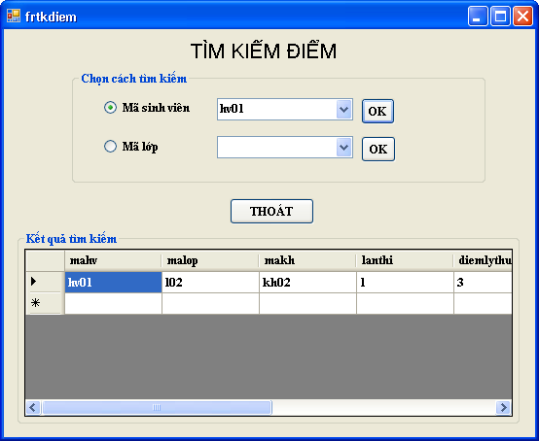
Tìm kiếm điểm

Slide 35
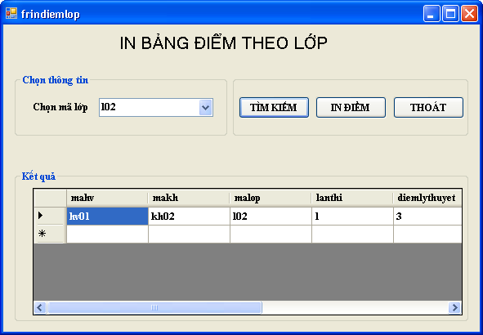
In bảng diểm theo lớp

Slide 36
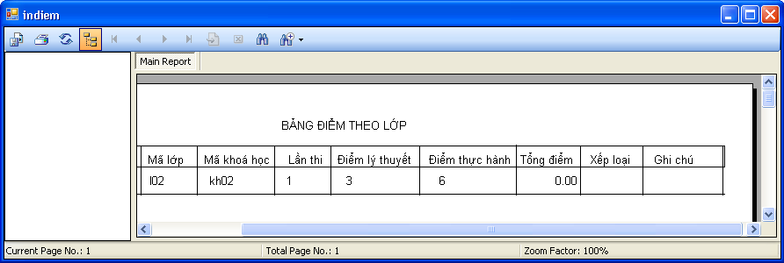
In Report bảng điểm học viên theo lớp

Slide 37
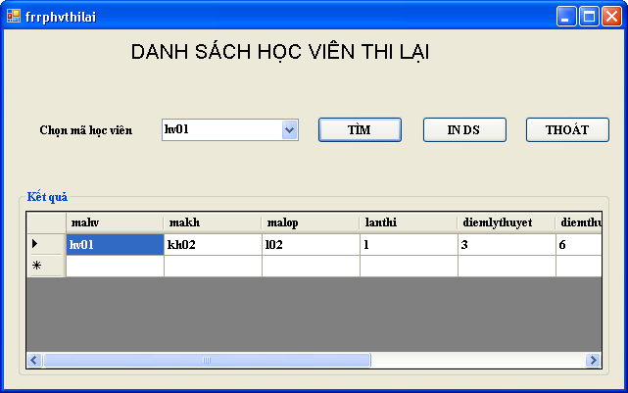
Danh sách học viên thi lại

Slide 38
TỔNG KẾT
Kết quả đạt được:
Xây dựng được các chức năng:thêm,sửa, xoá, tìm kiếm,cập nhật về học viên, giáo viên, điểm, khoá học…
Chưa đạt được:
Chưa giới hạn được số học viên là 30hv trong 1 lớp

Slide 39
HƯỚNG PHÁT TRIỂN
Triển khai dữ liệu trên mạng để thuận tiện cho việc khai thác và tăng hiệu quả sử dụng thông tin.
có thể áp dụng vào thực tế

Slide 40
LỜI CẢM ƠN
Chúng em xin chân thành cảm ơn khoa Công nghệ thông tin, trường ĐH Công Nghiệp thành phố Hồ Chí Minh đã tạo điều kiện thuận lợi cho chúng em học tập và hoàn thành tốt đề tài này.
Chúng em xin bày tỏ lòng biết ơn sâu sắc đến thầy Nguyễn Đức Cương đã tận tình hướng dẫn, chỉ bảo chúng em trong suốt quá trình thực hiện đề tài.
Chúng em xin chân thành cảm ơn các thầy cô trong khoa Công nghệ thông tin đã tận tình giảng dạy, trang bị cho chúng em những kiến thức quý báu trong quá trình học tập tại trường đã đóng góp rất nhiều để hoàn thành đề tài.
Xin cảm ơn sự quan tâm, giúp đỡ, ủng hộ, động viên của bạn bè trong quá trình học tập cũng như trong quá trình hoàn thành tiến độ đề tài ở từng giai đoạn.
Mặc dù đã cố gắng hoàn thành đề tài này trong khả năng cho phép nhưng do thời gian có hạn nên chắc chắn sẽ không tránh khỏi những thiếu sót. Chúng em rất mong nhận được sự thông cảm, góp ý tận tình chỉ bảo của thầy cô và các bạn.

